Slide 1
DE TOT CATÁLOGO

Slide 2
HORCHATA HISC
EXPLICACIÓN:
La horchata de chufa es una bebida refrescante (también postres), preparada con agua, azúcar y chufas mojadas (o molidas), además de ingredientes que potencian su sabor, como la canela y la piel de un limón.
Las chufas son unos pequeños tubérculos con forma de nudos que proceden de las raíces de la juncia avellanada (chufa), que se llama así por la forma de su fruto, semejante a la avellana.
Botella normal 5€/L

Slide 3
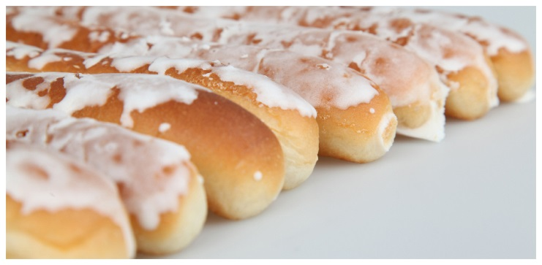
FARTONS POLO
EXPLICACIÓN:
El fartón es un dulce de bollería alargado y con azúcar glaseado típico del municipio Valenciano de Alboraya, España.
Este dulce, tierno y esponjoso, fue elaborado para mojar en la horchata, una bebida refrescante obtenida a partir de una planta denominada chufa.
18 Paquetes 13,40€

Slide 4
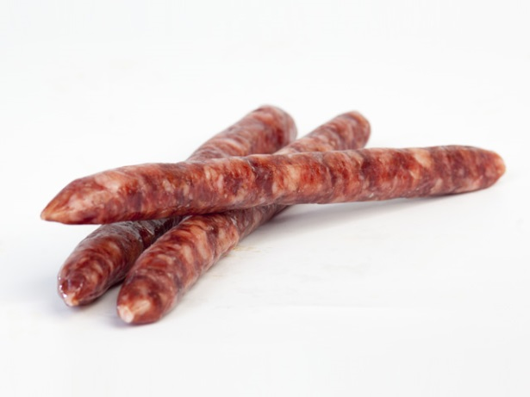
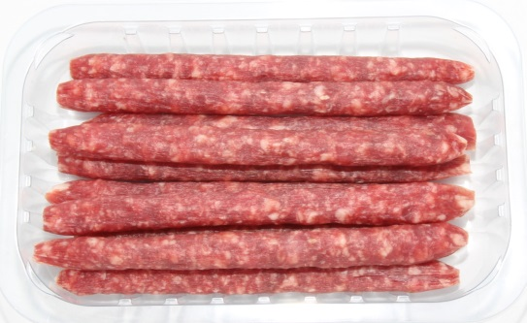
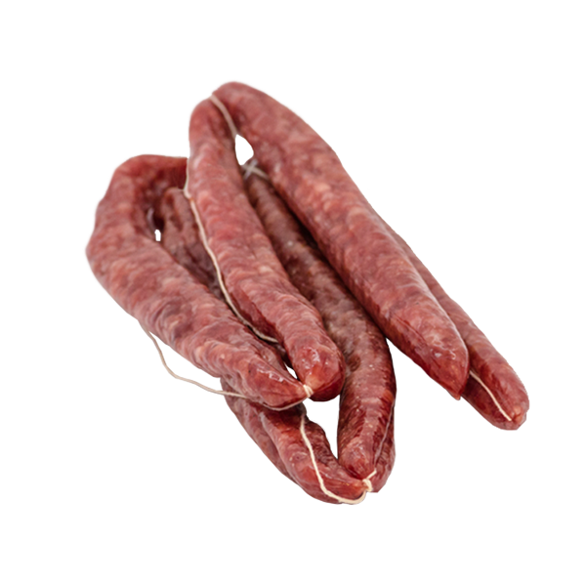
LONGANIZA DE PASCUA
EXPLICACIÓN:
La longaniza de Pascua es amasada y embutida en tripas naturales, sometidos a un proceso de secado en condiciones artesanales y naturales, favorecida por los aires de los pinares que rodean nuestras instalaciones.
12,25€/Kg

Slide 5
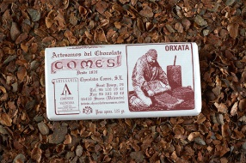
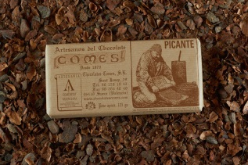
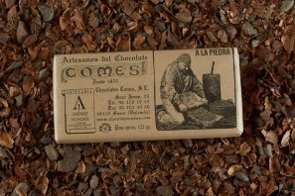
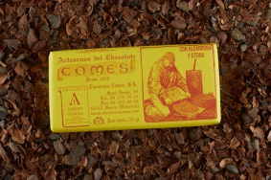
CHOCOLATE COMES
Tableta a la Piedra Con Chufa
2,13€
EXPLICACIÓN:
La elaboración se obtiene de fundir la pasta de cacao junto con todos sus ingredientes junto con la lecitina que sirve de emulgente y el aroma que le corresponda.
Con la demasiada líquida obtenida se rellenan los moldes a los cuales se le añaden los frutos secos si es el caso y pasan a una cámara de enfriamiento por después de desmoldar pasar a su envasado final.
Tableta a la Piedra Picante
1,70€
Tableta a la Piedra
1,70€
Tableta a la Piedra Sin Azúcar
1,70€

Slide 6
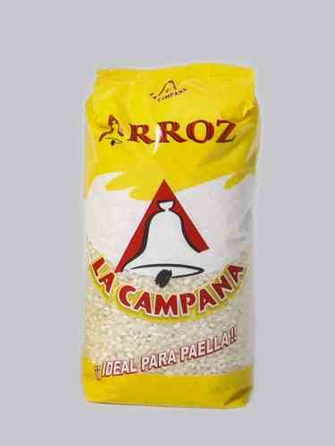
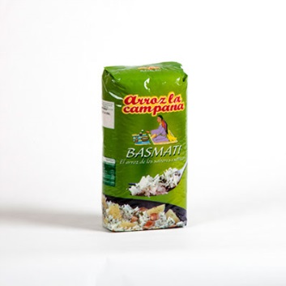
ARROCES LA CAMPANA
NORMAL:
0,68€
EXPLICACIÓN:
Es una empresa de gran tradición en el mundo del arroz. Fundada hace más de 40 años, pronto encontró un lugar destacado en la industria arrocera que ha sabido mantener con el transcurso de los años.
Productos La campana, trabaja con agricultores que realizan una cuidada selección de sus variedades a la hora de sembrar. Se consigue así, que las variedades queden puras, lo que ayuda a unas cocciones perfectas a la hora de preparar los diferentes platos tradicionales de la cocina Mediterránea.
BASMATI:
1,85€
BOMBA:
2,90€

Slide 7
DE TOT
GMAIL: detotflorida@gmail.com
Av. diputación provincial, 46470 Catarroja, Valencia.

